Slide 1
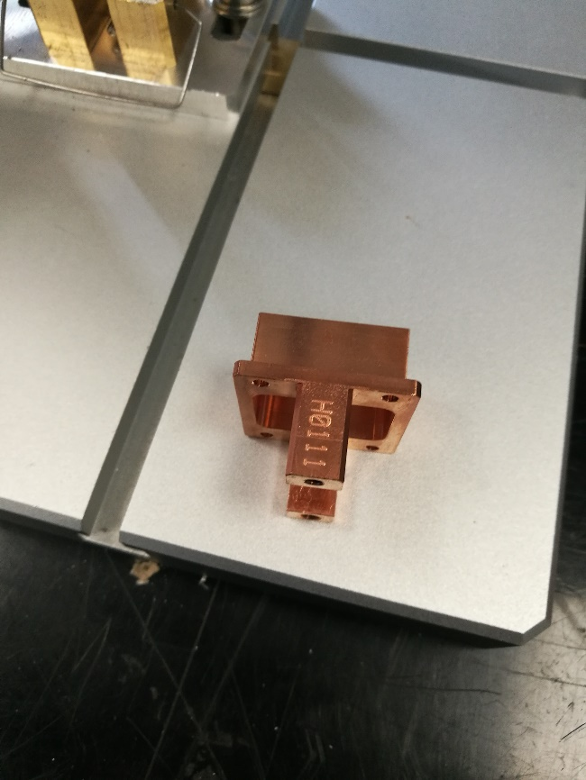
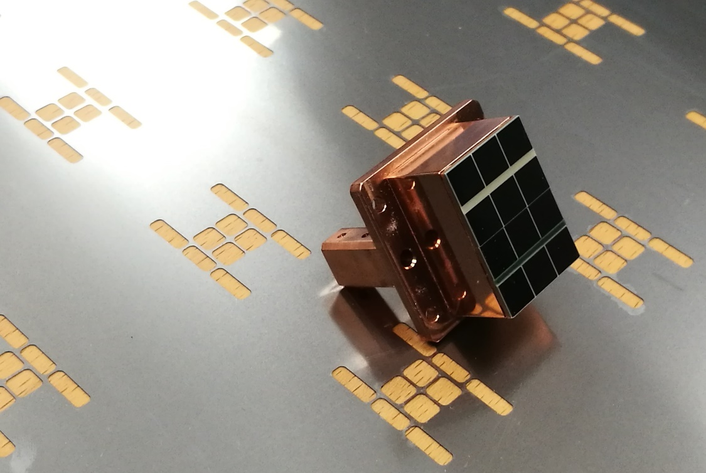
SERVIZIO MECCANICA Giuseppe Pileggi
Attività primo semestre 2021
MU2e
Assemblaggio dei SIPM sugli holder in rame, tramite incollaggio di precisione con attrezzatura di posizionamento: effettuati circa 350 incollaggi, attualmente sospesi per esaurimento scorte materiali.
Prima delle operazioni di incollaggio si rende necessaria la marcatura degli holder, tramite punzonatura.

Slide 2
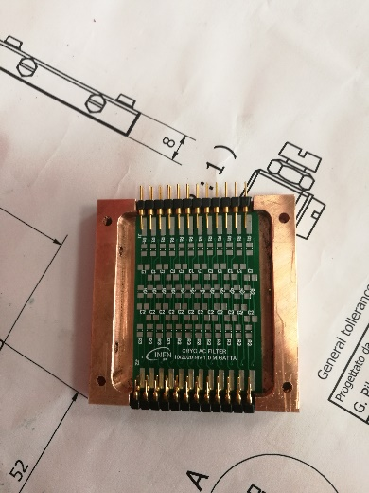
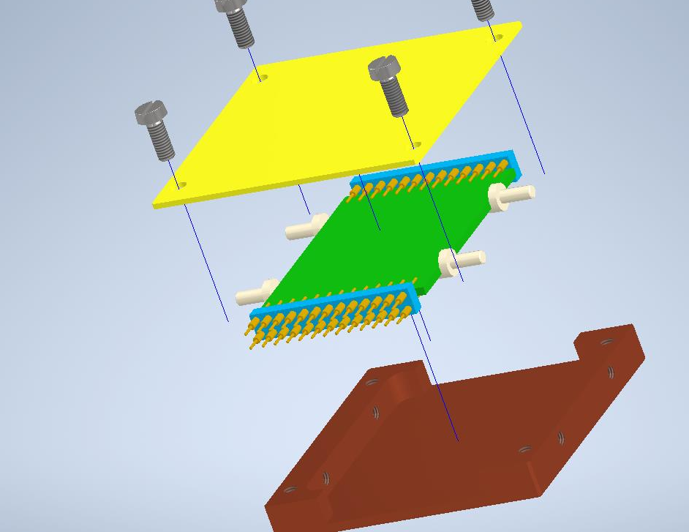
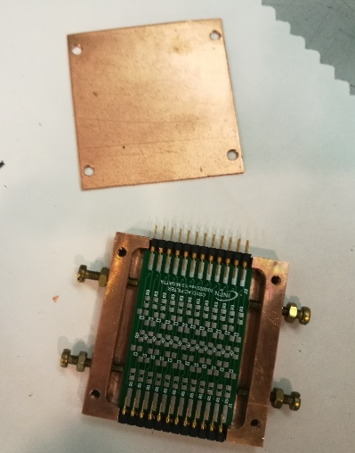
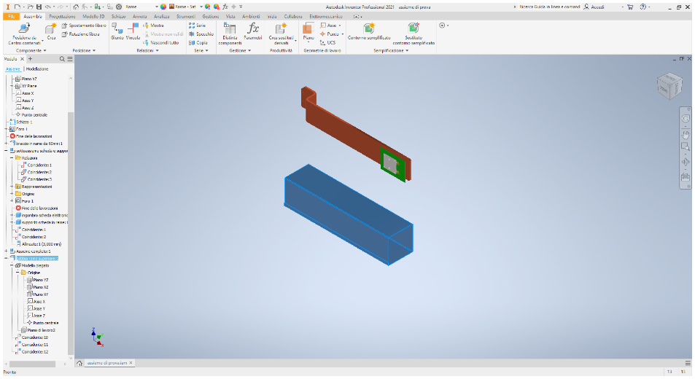
Giuseppe Pileggi primo semestre 2021
Quax
Progettazione e realizzazione di un nuovo portafiltro per elettronica, da inserire in un impianto criogenico presso LNF.
Progettazione in corso di un sistema di interfaccia di montaggio di filtri elettronici all’interno di un sistema criogenico.

Slide 3
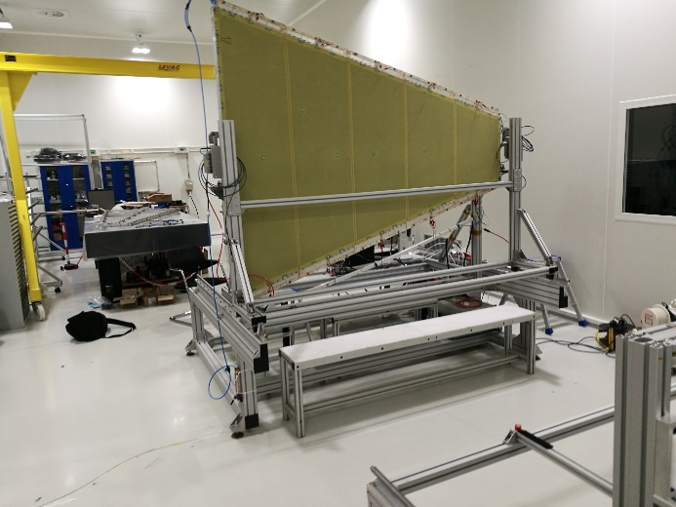
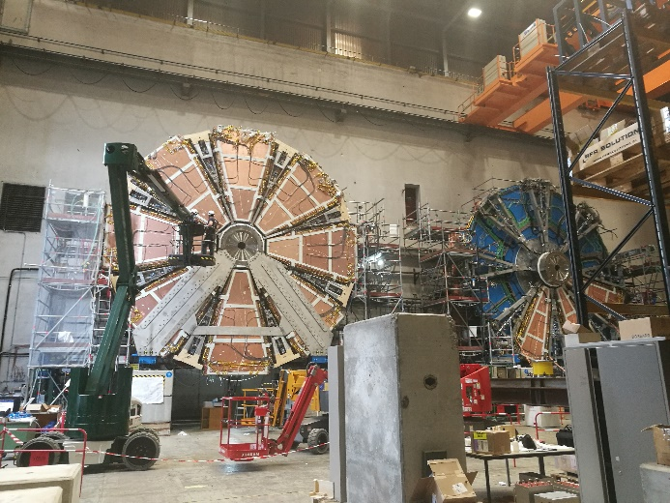
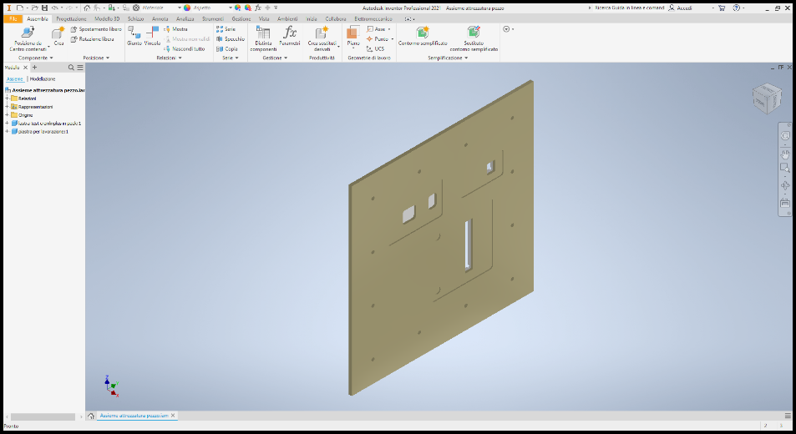
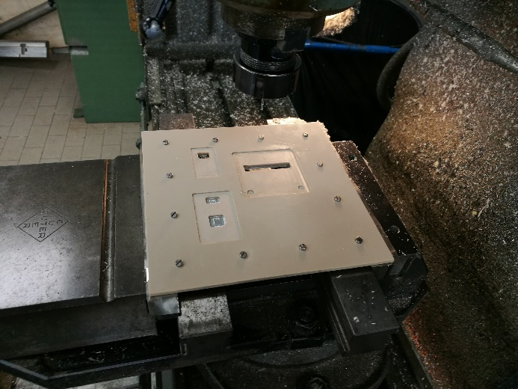
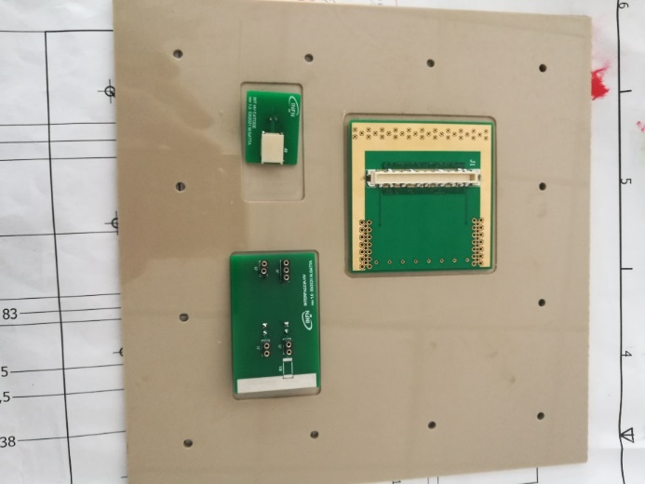
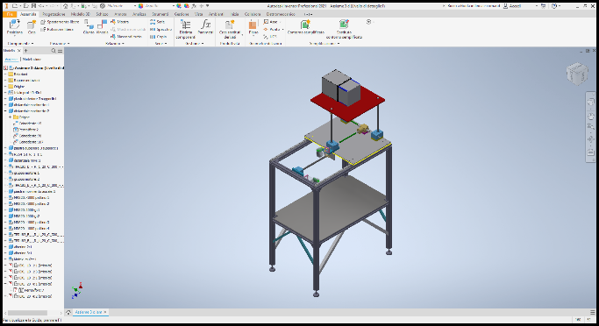
Giuseppe Pileggi primo semestre 2021
ATLAS
Camere Micromegas presso il CERN: sono state assemblate camere tipo LM1 SM1 utilizzando attrezzature realizzate in precedenza.
Le attività si sono indirizzate nel montaggio e test degli impianti direttamente sulle NSW
Attività extra:
Varie lavorazioni meccaniche per reparto elettronica ed altri in officina.
Per esperimento Cremlinplus, realizzazione di maschera in peek .
Rimessa in funzione del sistema di movimentazione
realizzato per test Mu2e presso Mainz utilizzato in BTF

